Slide 1
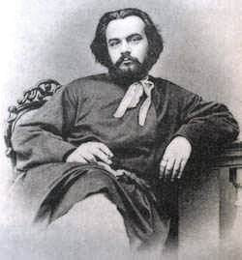
Старицький Михайло
« Молодість Мазепи»

Slide 2
Створення книги
Мо́лодість Мазе́пи — роман Михайла Старицького, перша книга, що розповідає про молоді роки майбутнього гетьмана України Івана Мазепи. Вперше була опублікована в 1898 в газеті «Московський листок», Після чого була заборонена до публікації і вперше була перевидана в 1997 році російською, українською і англійською мовами. Причина заборони полягала в тому, що головним героєм книги є Іван Степанович Мазепа..

Slide 3
"Жалься, Боже, з України, що не в купі має сини"
Іван Мазепа

Slide 4
Написання роману

Slide 5
Про час написання роману повідомляє сам Михайло Старицький у своєму листі до Дмитра Яворницького від 10 квітня 1898 року:
«Я зараз пишу великий роман про Мазепу, Тільки шо ся тема небезпечна для цензури, а в цензурному смаку я не напишу»
Сюжет книги присвячений середовищу, в якому формувався світогляд Івана Мазепи і яке визначило його подальші вчинки як державного діяча. Старицький підкреслює, що життя Мазепи на хуторі, в простій козацькій родині, де краса природи гармонує з красою людських відносин, надалі порівнювалося Мазепою з прогнилими засадами королівського двору Польщі, куди він був направлений на навчання

Slide 6
Окремим сюжетом описані стосунки Івана Мазепи з його першим коханням — козачкою Галиною, яка зіграла важливу роль у подальшій долі майбутнього гетьмана.
Іван Мазепа в романі Старицького — молодий політик-інтелектуал, політик-патріот, дипломат і воїн, що воює розумом, а не шаблею. Описуючи молодість Мазепи, Старицький пояснює подальші вчинки майбутнього гетьмана традиціями роду Мазеп і відповідним вихованням:
… Батько Івана, Степан Мазепа, все не хотів до Москви прилучатися, з Виговським був заодно … Наш був і тілом, і душею, від козаків не відступав, ні! … Мазепи не були перевертнями, зрадниками, і не будуть!

Slide 7
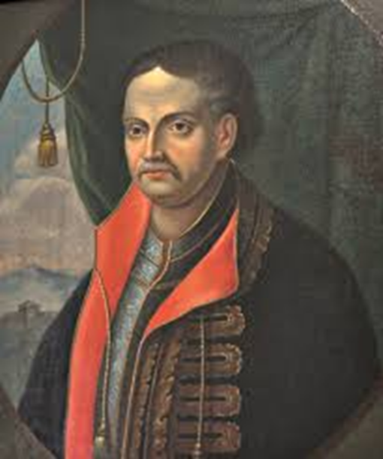
Образ гетьмана Мазепи
в театральних постановках

Slide 8
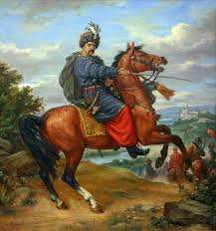
Постановка вистав з образом Мазепи на театральних сценах світу почалася ще на початку XIX ст. В Америці, в країнах Європи (особливо в Німеччині, Франції та Англії) і лише в другій половині XIX століття досягла Росії. Під час цих постановок, з легкої руки Г. Пейна, Л. Кюмевьера і Г. М. Мільнера, гетьман Мазепа трансформувався в татарського князя, а потім став асоціюватися з оголеним вершником, який мчить на коні диким степом.
Серед основних сценічних жанрів, які представляли образ Мазепи, були драми, трагедії, пантоміми, опери — буф, а також гіподрами та кінні жарти:
«Велика ідея» — театралізована вистава в Карнегі-Холі, постановка комітету Ліги української молоді Північної Америки, (Нью-Йорк, 1949);
«Гетьман Іван Мазепа: три картини з життя Великого гетьмана» — театралізоване подання до Карнегі Холі, постановка комітету Ліги української молоді

Slide 9
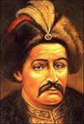
мазепа герой чи зрадник?

Slide 10
Меншиков стверджує, що «Мазепа сеє учинил для всей Украини». То про яку зраду може йти мова?
Іван Мазепа наважився не закрити очі, а поставити питання незалежності України з відповідною гостротою для наступних поколінь, що є найголовнішим скарбом-заповітом для нащадків.
Міф про те, що Мазепа – зрадник ніщо інше як політичний крок Російської держави, яка тільки й намагалася знищити наш бойовий дух.

Slide 11
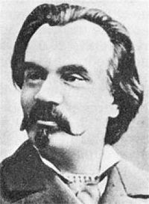
Біографія Михайла Старицького
народився 2 грудня (14 грудня за новим стилем) 1840 року

Slide 12
Походив зі шляхетського роду. Батько, Петро Іванович, відставний ротмістр, помер, коли хлопцеві було вісім років. 1852 року померла і мати — Анастасія Захарівна. Вона походила з родини Лисенків. Залишившись сиротою, Михайло виховувався у родині свого дядька — Віталія Романовича Лисенка, батька композитора Миколи Лисенка.

Slide 13
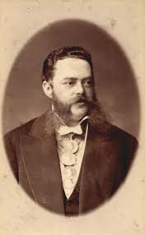
Творчість
Перші твори Старицького були надруковані у 1865 році. Старицький був справжнім учителем молодих українських письменників і відіграв велику роль в організації літературного і громадського життя 1890-х рр.

Slide 14
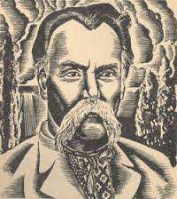
Михайло Старицький переробляв п’єси інших авторів та інсценував прозові твори переважно в той час, коли він очолював об'єднану українську професійну трупу. Так були написані «Різдвяна ніч», «Утоплена», «Сорочинський ярмарок», «Тарас Бульба», «Циганка Аза», «Чорноморці», «За двома зайцями»

Slide 15
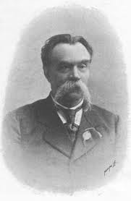
В останні роки свого життя, попри хворобу, Старицький написав історичний роман «Оборона Буші» (1894), романи «Перед бурей» (1897), «Молодість Мазепи» (1898), «Разбойник Кармелюк» (1903) та інші російською мовою.
«Разбойник Кармелюк» вперше опубліковано у газеті «Московский листок», окремою книгою цей роман вийшов у Москві у 1908 році. Українською мовою роман виходив у Львові (1909–1910) та у Чернівцях (1927).
У 1927–1928 р.р. під назвою «Кармелюк» роман вийшов у Києві за редакцією Л. М. Старицької. У 1957 та у 1959 роках роман з незначними скороченнями видавало видавництво ЦК ЛКСМУ «Молодь».
У 1965 р. цей роман випустило видавництво «Дніпро» російською мовою під назвою «Разбойник Кармелюк», а у 1971 році — українською мовою під назвою «Кармелюк».

Slide 16
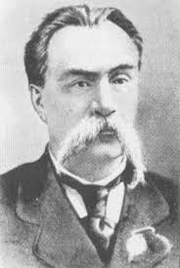
Великий внесок зробив Старицький в українську драматургію. Почавши з інсценізацій прозових творів та переробок малосценічних п'єс, Старицький написав багато оригінальних драматичних творів, найсильніші з них соціальні драми: «Не судилось» (1881), «У темряві» (1893), «Талан» (1893).
Значну популярність здобула драма «Ой, не ходи, Грицю, та й на вечорниці» (1890).
В історії української драматургії Старицький відзначається як видатний майстер гострих драматичних ситуацій і сильних характерів.

Slide 17
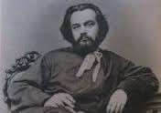
У 1883 році Михайло Старицький став керівником і режисером першої об'єднаної української професійної трупи. У 1883 та 1884 роках видавав український альманах «Рада» (вийшло два випуски). У 1885 році через низку причин залишив трупу корифеїв і заснував нову з молодих акторів. В 1895 році залишив театральну діяльність і цілком віддався літературній творчості.

Slide 18
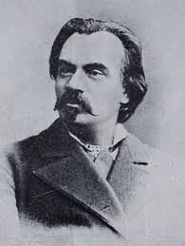
Помер поет 27 квітня 1904 року похований на Байковому кладовищі.

Slide 19
Підготувала презентацію
Учениця 10 класу Бігун Василина

